Slide 1
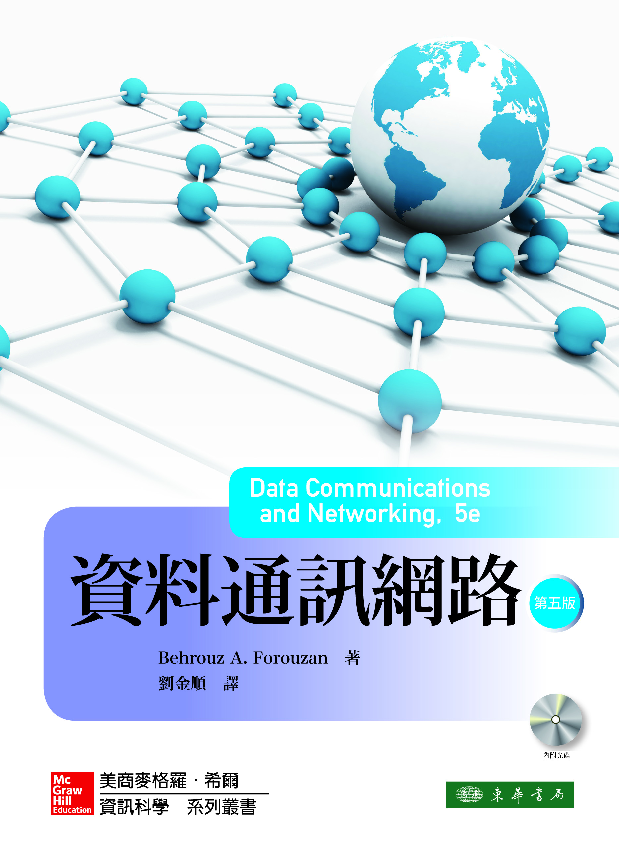
Chapter 6
頻寬利用：
多工和頻譜延展
.

Slide 2
Chapter 6: 大綱
6.1 多工
6.2 延展頻譜
Notes:
1.#

Slide 3

Chapter 6: 目標
第1節討論多工。本節所描述的第一個方法是分頻多工(FDM) 。第二個方法稱為分波多工(WDM) 。第三個方法稱為分時多工(TDM)。
第2節討論頻譜延展，其中我們展延訊號的頻寬以便增加冗餘，其目的是在結合不同頻道之前能夠達到更安全的傳輸。第一個方法是跳頻展頻 (FHSS) 。第二個方法稱為直接序列展頻 (DSSS) 。
Notes:
1.#

Slide 4
    6.1 多工
多工(Multiplexing)是一套能在單一條資料鏈上同時傳輸多個訊號的技術。隨著資料和電訊使用的成長，流量也隨之增加。我們可以持續隨著新通道的需求而增加線路，或者是建置高頻寬的通道提供多重訊號的傳輸。
Notes:
1.#

Slide 5
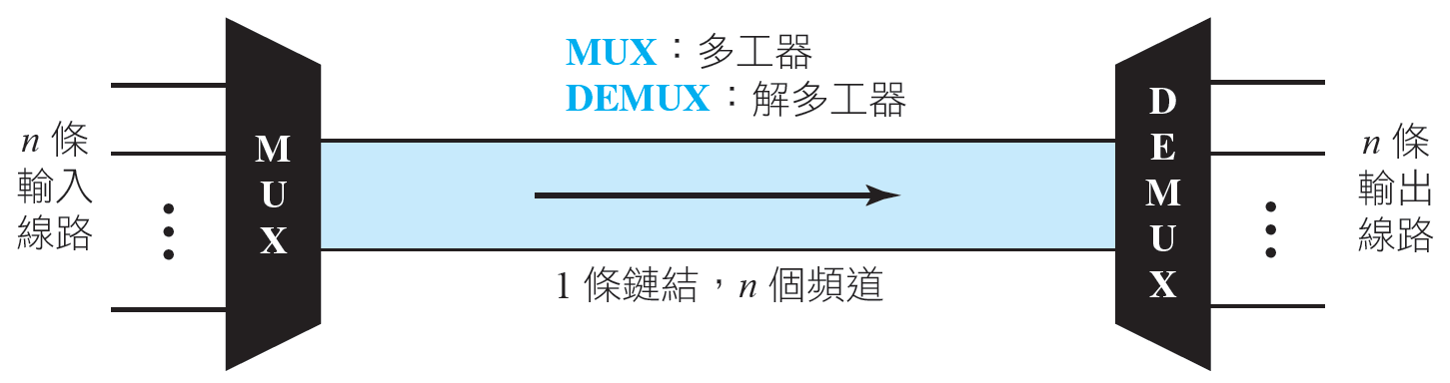
圖6.1: 分割鏈結為頻道
Notes:
1.#

Slide 6
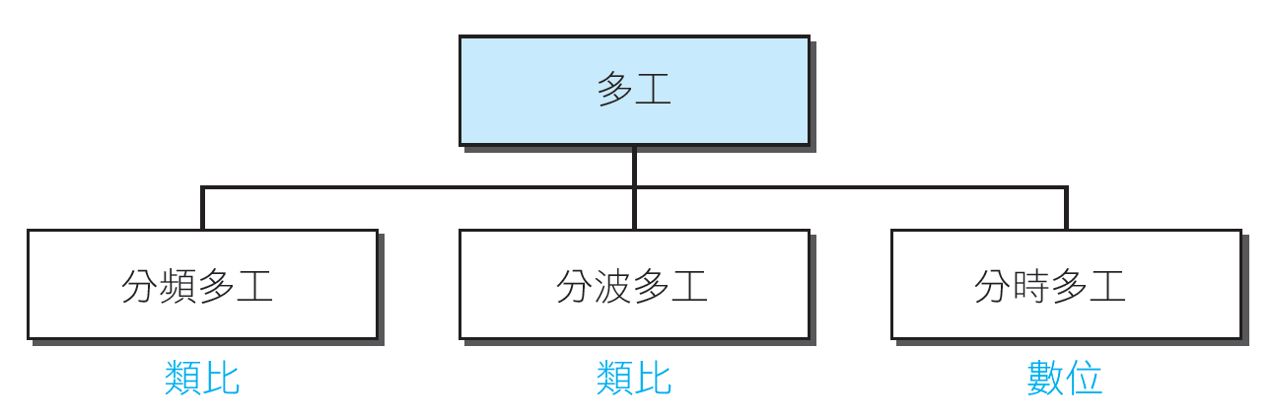
圖6.2: 多工的類別
Notes:
1.#

Slide 7
6.1.1 分頻多工
分頻多工(Frequency-division multiplexing, FDM )是一種類比技術，可應用在當一鏈結的頻寬（以Hz表之）比所有要傳輸的訊號總頻寬還大時。在分頻多工裡，每個傳送端設備所產生的訊號調變成不同的載波頻率。這些調變過的訊號組合為單一複合訊號後傳送到鏈結上。
Notes:
1.#

Slide 8
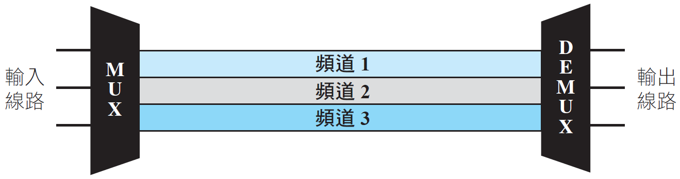
圖6.3: 分頻多工
Notes:
1.#

Slide 9
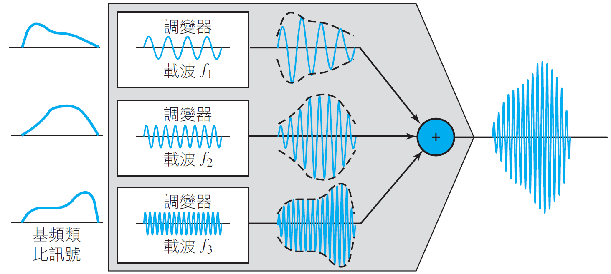
圖6.4: FDM 程序
Notes:
1.#

Slide 10
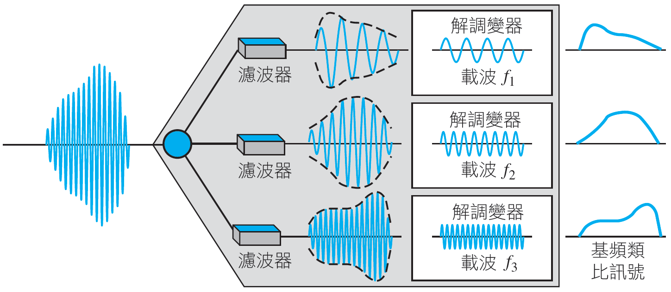
圖6.5: FDM解多工範例
Notes:
1.#

Slide 11
範例 6.1
假設一個語音頻道佔用4 kHz的頻寬。我們想要將三個語音頻道組合為具有12 kHz頻寬的單一鏈結，從20到32 kHz。請利用頻域圖展示其配置，不使用保護頻帶。
解答
位移（調變）每個語音頻道至不同的頻寬，如圖6.6所示。

Slide 12
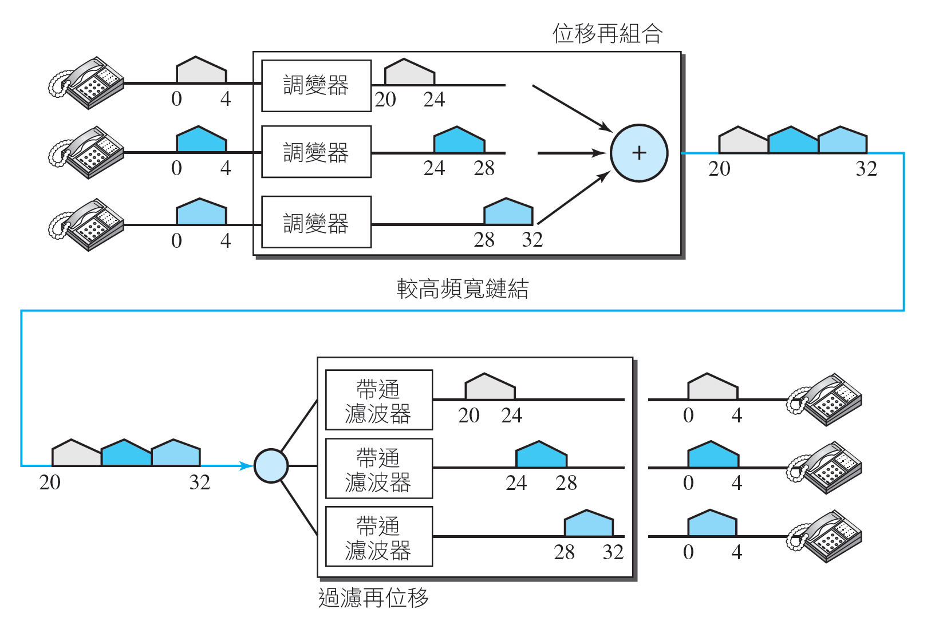
圖6.6: 範例6.1
Notes:
1.#

Slide 13
範例 6.2
5個100 kHz頻寬的頻道，想要將之多工。如果頻道之間保留10 kHz的保護頻帶以防干擾，那麼鏈結的最小頻寬為何？
解答
5個頻道至少需要4個保護頻帶，也就是說需求的頻寬為 5 × 100 + 4 × 10 = 540 kHz，如圖6.7所示。

Slide 14


圖6.7: 範例6.2
Notes:
1.#

Slide 15
範例 6.3
4個資料頻道（數位），每一頻道傳輸 1 Mbps，使用 1 MHz的衛星頻道。請利用FDM來設計。
解答
衛星頻道是類比的。我們將它分割為4個頻道，每個頻道250 kHz的頻寬。調變每個1 Mbps的數位頻道，使得4個位元為1 Hz。16-QAM調變可以達到。圖6.8是一種可能的配置。

Slide 16



圖6.8: 範例6.3
Notes:
1.#

Slide 17
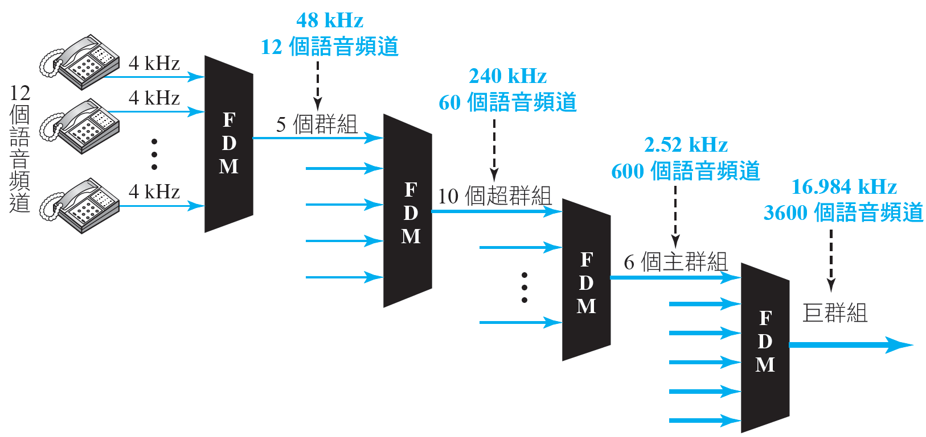
圖6.9: 類比階層
Notes:
1.#

Slide 18
範例 6.4
高階行動電話系統(AMPS)使用兩個頻帶，第一個頻帶，824到849 MHz，作為傳送使用；第二個頻帶，869到894 MHz，作為接收使用。每一個使用者收送各有30 kHz的頻寬。3 kHz的語音經FM調變後，產生30 kHz的已調變訊號。那麼有多少人可同時使用它們的行動電話？
解答
每一個頻帶是25 MHz。如果以30 kHz切割25 MHz可得833.33。事實上頻帶被切割為832個頻道，其中42個使用於控制，換句話說，只剩下790個頻道可提供給使用者。

Slide 19
6.1.2 分波多工
分波多工(Wavelength-division multiplexing, WDM)的設計主要是要利用光纖纜線的高資料傳輸能力。光纖資料速率高於金屬傳輸線的資料速率。使用光纖只做為單一線路的傳輸將浪費可用的頻寬，多工可讓我們連結多條線路到單一條上。
Notes:
1.#

Slide 20
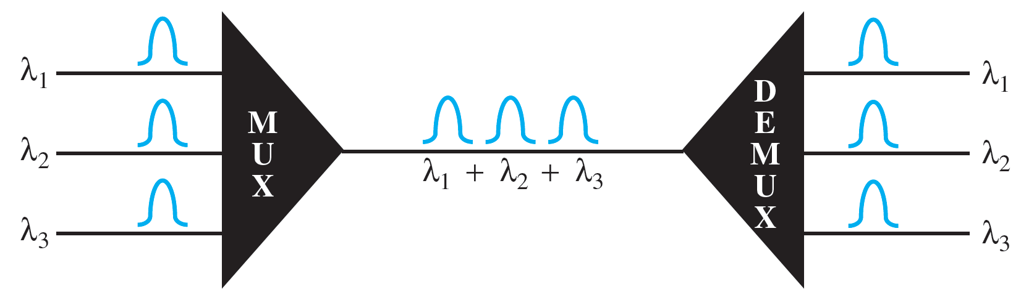
圖6.10: 分波多工
Notes:
1.#

Slide 21
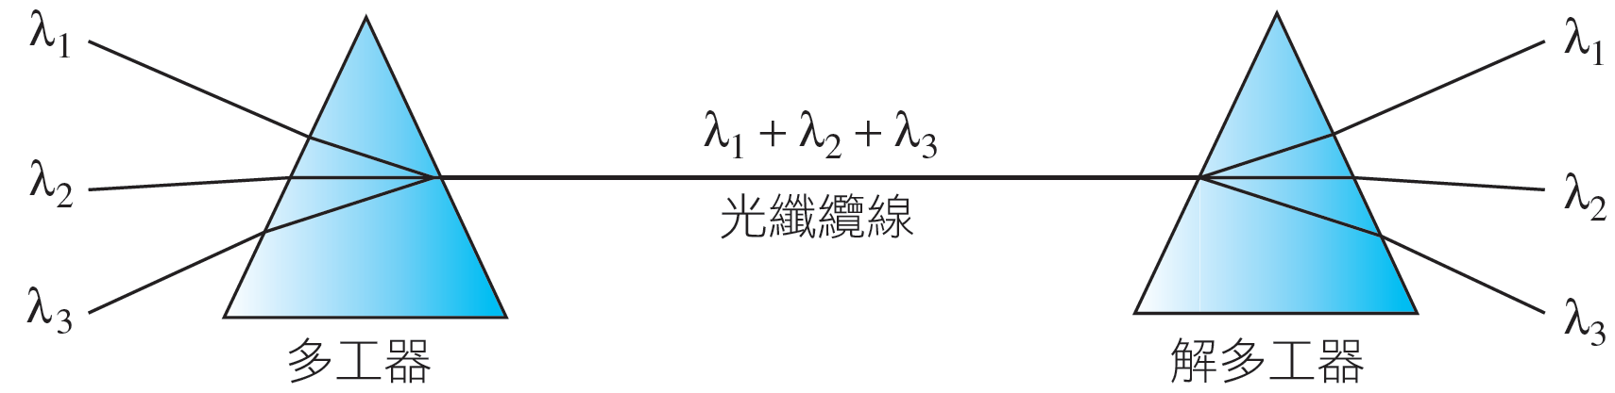
圖6.11: 分波多工器和解多工器裡的棱鏡
Notes:
1.#

Slide 22
6.1.3 分時多工
分時多工(Time-division multiplexing，TDM )是一種允許多條連線分享高頻寬鏈結的數位程序。它不像FDM分享部分的頻寬，而是分享時間。每一條連線占據鏈結的部分時間。圖6.12提供一個TDM的概觀。注意其使用的鏈結也與FDM相同；這裡呈現的鏈結是以時間來切割而不是頻率。圖中訊號1, 2, 3和4的部分依序占用鏈結。
Notes:
1.#

Slide 23
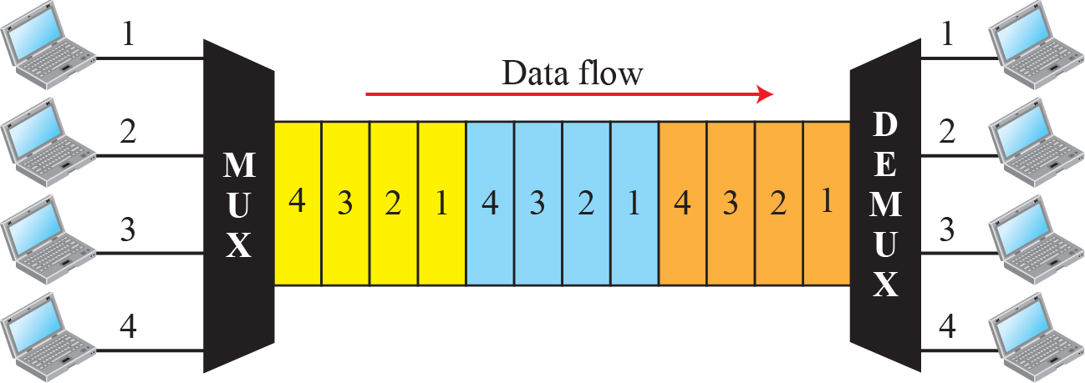
圖6.12: TDM
資料流
Notes:
1.#

Slide 24
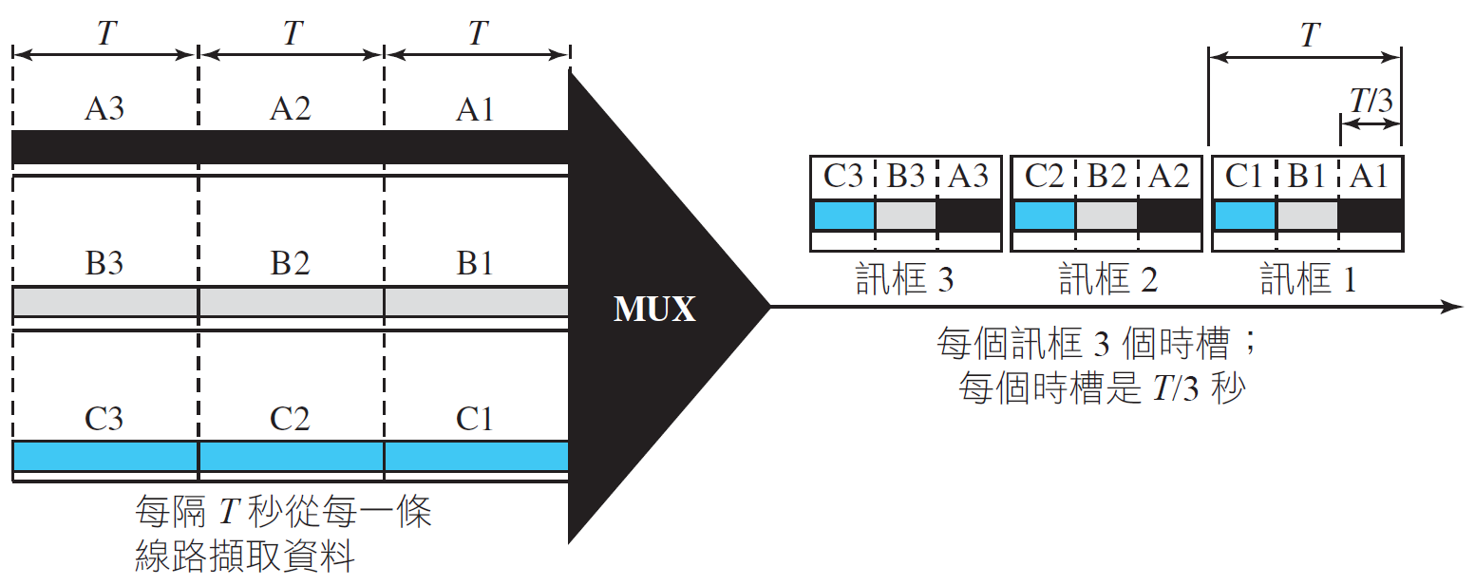
圖6.13: 同步分時多工
Notes:
1.#

Slide 25
範例 6.5
在圖6.13中，每一條輸入線的資料速率是1 kbps。如果一次多工1個位元（一個單元是1位元）。分別找出下列各題的持續時間
1. 每個輸入時槽 ?
2. 每個輸出時槽 ?
3. 每個訊框？

Slide 26
範例 6.5 （續）
解答
答案如下：
每一條輸入線的資料速率是1 kbps。所以位元持續時間是1/1000 s，或1 ms。所以輸入時槽的持續時間是1 ms (跟位元持續時間一樣)。
每個輸出時槽的持續時間是輸入時槽的1/3，所以輸出時槽的持續時間是1/3 ms。
每個訊框攜帶3個輸出時槽，所以訊框持續時間為3 × 1/3 ms = 1 ms。所以訊框的持續時間與一個輸入單元的持續時間一樣。

Slide 27
範例 6.6
圖6.14顯示同步TDM，每一個輸入有一資料串流，而輸出僅有一資料串流。資料單元是一個位元。找出：(1)輸入位元持續時間，(2)輸出位元持續時間，(3)輸出位元速率，以及(4)輸出訊框速率。

Slide 28
範例 6.6（續）
解答
答案如下：
輸入位元持續時間等於位元速率的倒數： 1/1 Mbps = 1μs。
輸出位元持續時間等於輸入位元持續時間的1/4，即1/4 μs。
輸出位元速率是輸出位元持續時間的倒數，即1/4 μs，或4 Mbps。這個答案也可由輸出速率是輸入速率的4倍得到；所以輸出速率 = 4 × 1 Mbps = 4 Mbps。
訊框速率永遠與輸入速率相同，所以訊框速率是每秒1,000,000個訊框。因為每個訊框4個位元，我們可以訊框速率乘以每個訊框的位元數來驗證上一個問題。

Slide 29
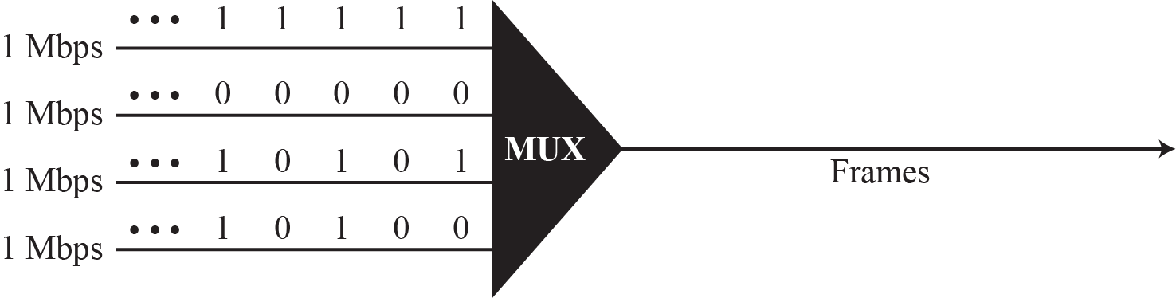
圖6.14: 範例6.6
訊框
Notes:
1.#

Slide 30
範例 6.7
4條1 kbps的連線多工在一起，一個單元是1個位元。求出：(1)多工之前1個位元的持續時間，(2)鏈結的傳輸速率，(3)時槽的持續時間，以及(4)訊框的持續時間。

Slide 31
範例 6.7（續）
解答
多工前1個位元的持續時間是 1/1 kbps，即0.001 s (1ms)。
鏈結的速率是連線速率的4倍，即4 kbps。
每個時槽的持續時間是多工之前每個位元持續時間的1/4，即 1/4 ms，或250 μs。我們也可以從鏈結的資料速率(4 kbps)來計算。位元持續時間是資料速率的倒數，即1/4 Kbps，或250 μs。
多工之前訊框的持續時間永遠與每個單元的持續時間相同，即 1 ms。我們也可以另一種方式來計算。本例每個訊框有四個時槽，所以訊框的持續時間是
4 × 250 μs，即 1 ms。

Slide 32


圖6.15: 交插
同步
Notes:
1.#

Slide 33

範例 6.8
有4個利用TDM多工的頻道，假設每個頻道每秒傳送100 個位元組，而每個頻道將一個位元組多工起來，請圖示訊框在鏈結上的流動、訊框的大小、訊框的持續時間、訊框速率，以及鏈結的位元速率。
解答
多工器展示於圖6.16中。每個訊框攜帶來自每個頻道的1個位元組資料，所以每個訊框是4個位元組，或32個位元。因為每個頻道每秒傳送100 個位元組，而一個訊框攜帶每個頻道的1個位元組，訊框速率必須達到每秒100個訊框。因此訊框的持續時間是 1/100秒。鏈結每秒攜帶100個訊框，每個訊框有32個位元，因此其位元速率為 100 × 32 = 3200 bps，也就是每個頻道位元速率(100 × 8 = 800 bps)的4倍。

Slide 34
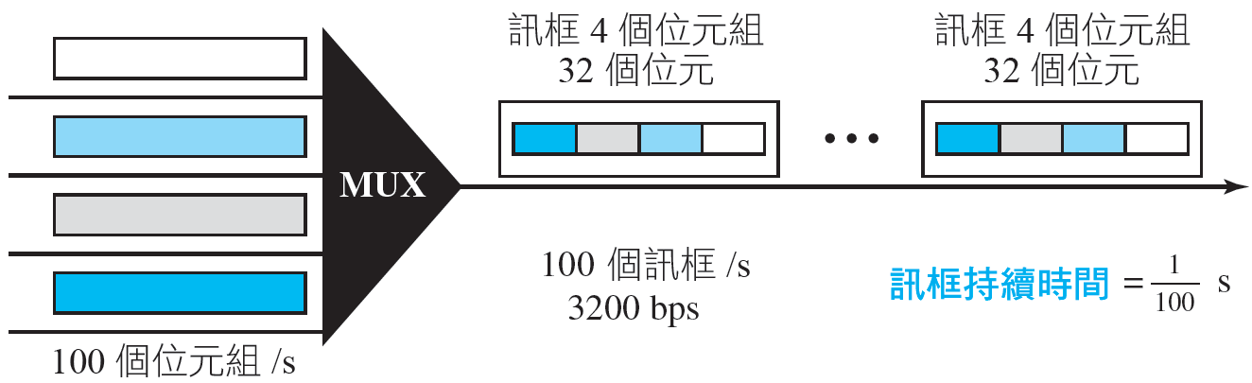
圖6.16: 範例6.8
Notes:
1.#

Slide 35
範例 6.9
一個多工器使用2位元的時槽結合4個100 kbps的頻道。展示這四個輸入的輸出。其訊框速率為何？訊框持續時間為何？位元速率為何？位元持續時間為何？
解答
圖6.17顯示四個輸入的輸出。鏈結每秒攜帶50,000個訊框，因為每個訊框的每個頻道是2個位元。因此訊框的持續時間為1/50,000秒，即20μs。訊框速率為每秒50,000個訊框，而每個訊框攜帶8個位元；位元速率為 50,000 × 8 = 400,000位元，或400 kbps。位元持續時間為 1/400,000秒，即 2.5 μs。

Slide 36
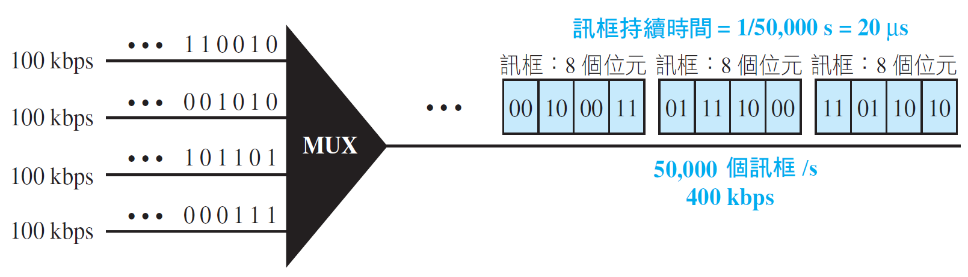
圖6.17: 範例6.9
Notes:
1.#

Slide 37
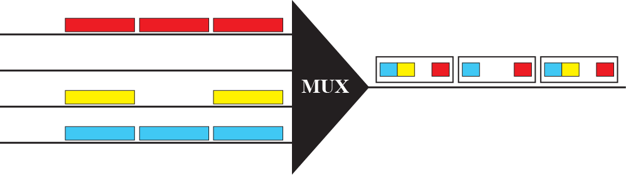
圖6.18: 空槽
Notes:
1.#

Slide 38
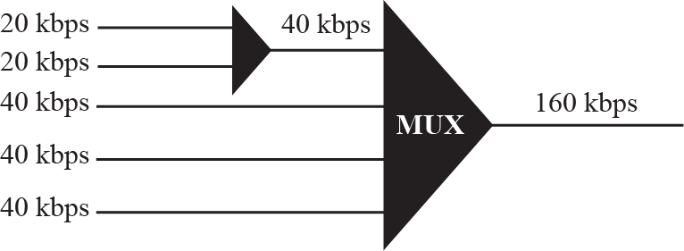
圖6.19: 多層次多工
Notes:
1.#

Slide 39
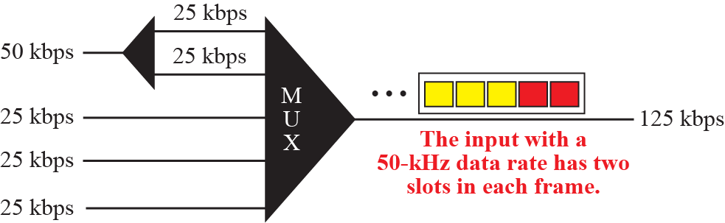
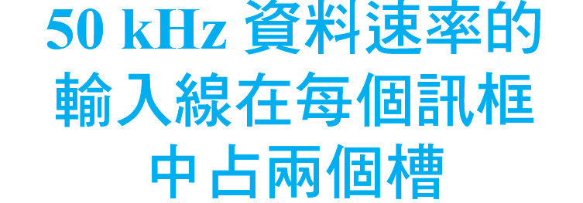
圖6.20: 多槽多工
Notes:
1.#

Slide 40
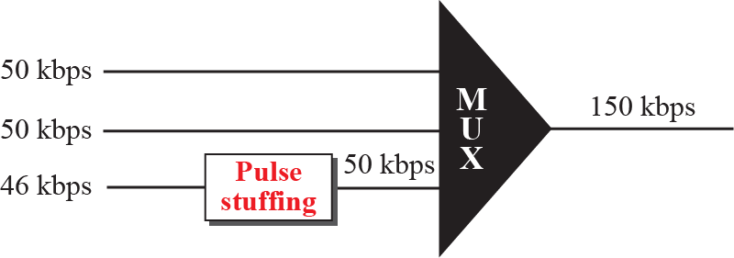
圖6.21: 脈衝填塞
脈衝填塞
Notes:
1.#

Slide 41
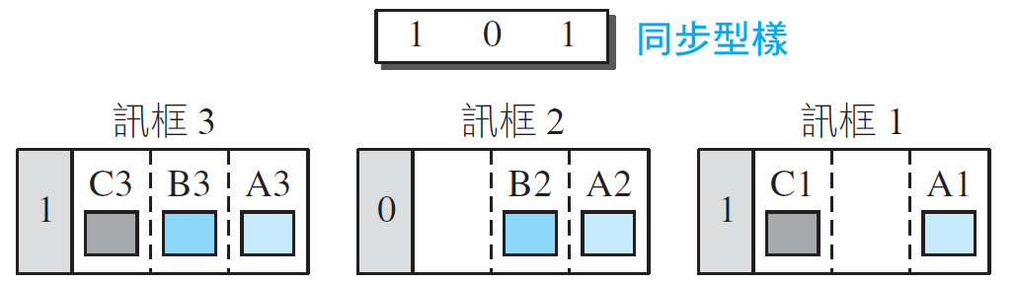
圖6.22: 訊框同步位元
Notes:
1.#

Slide 42
範例 6.10
我們有4個來源，每個來源每秒產生250個字元。如果交插單元是1個字元，且每個訊框前面有1個同步位元。求出： (1) 每個來源的資料速率， (2) 每個來源中的每個字元持續時間， (3) 訊框速率， (4) 每個訊框持續時間， (5) 每個訊框的位元數，以及 (6) 鏈結的資料速率。

Slide 43
範例 6.10 （續）
解答
每個來源的資料速率是 250 × 8 = 2000 bps = 2 kbps。
每個來源每秒傳送250個字元，因此，每個字元的持續時間是 1/250 秒，即 4 ms。
每個訊框有來自每個頻道的1個字元，也就是說，鏈結必須每秒傳送250個訊框，以維持每個來源的傳輸速率。
每個訊框持續時間是 1/250 秒，或 4 ms。注意，每個訊框的持續時間等於來自每個頻道的每個字元的持續時間。

Slide 44
範例 6.10 （續）
每個訊框攜帶4個字元和1個多餘的同步位元。所以每個訊框有 4 × 8 + 1 = 33個位元。
鏈結每秒傳送250個訊框，而每個訊框包含33個位元。所以鏈結的位元速率為 250 × 33 = 8250 bps。注意，鏈結的位元速率比4個頻道組合起來的位元速率大。如果我們將4個頻道的位元速率加起來，得到8000 bps。因為250個訊框中，每個訊框都有1個多餘的同步位元，因此總計為8250 bps。

Slide 45
範例 6.11
有兩個頻道要多工，一個位元速率是100 kbps，另一個是200 kbps。應該如何才能達成？其訊框速率為何？訊框持續時間為何？鏈結的位元速率為何？
解答
我們可以配置一個時槽給第一個頻道，兩個時槽給第二個頻道。每個訊框攜帶3個位元。訊框速率是每秒100,000個訊框，因為它攜帶第一個頻道的1個位元。訊框持續時間為1/100,000 秒，或 10 ms。位元速率為 100,000訊框/秒 × 3 訊框/位元 = 300 kbps。

Slide 46
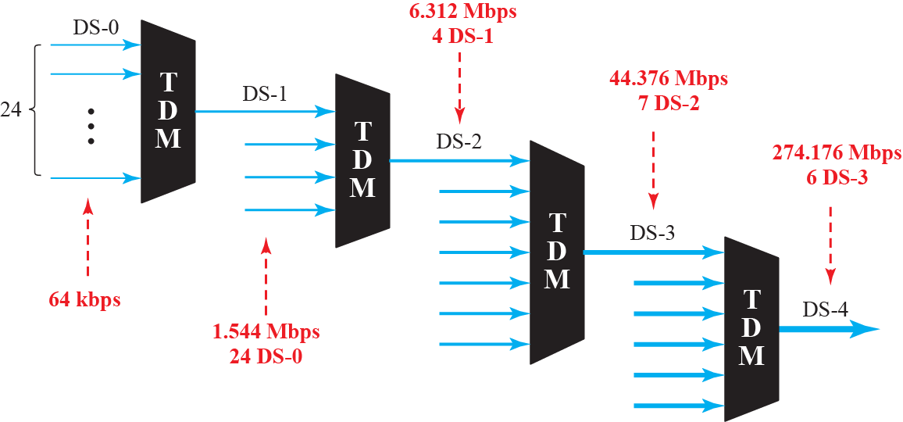
圖6.23: 數位階層
Notes:
1.#

Slide 47

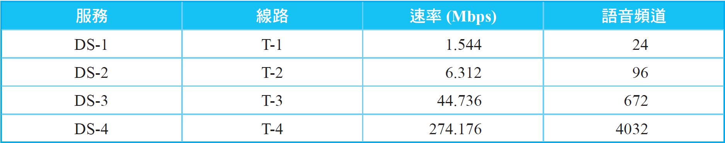
表6.1：DS 和 T線路速率

Slide 48
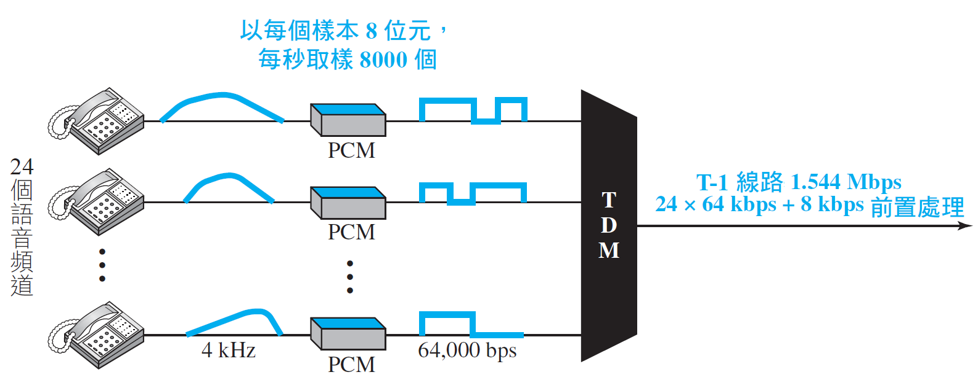
圖6.24: 多工電話線的T-1 線路
Notes:
1.#

Slide 49
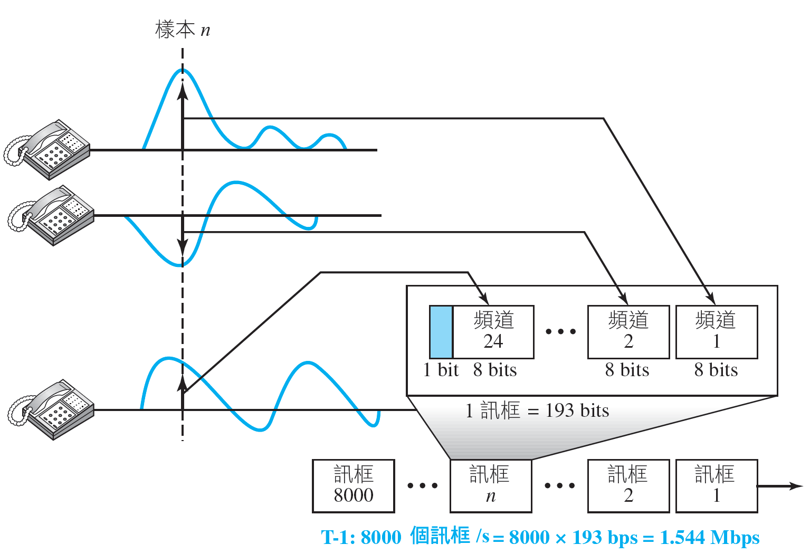
圖6.25：T-1訊框結構
Notes:
1.#

Slide 50
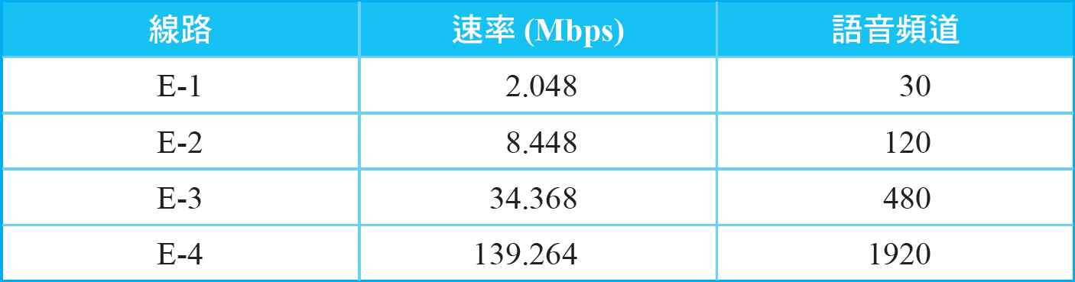
表6.2：E線路速率

Slide 51
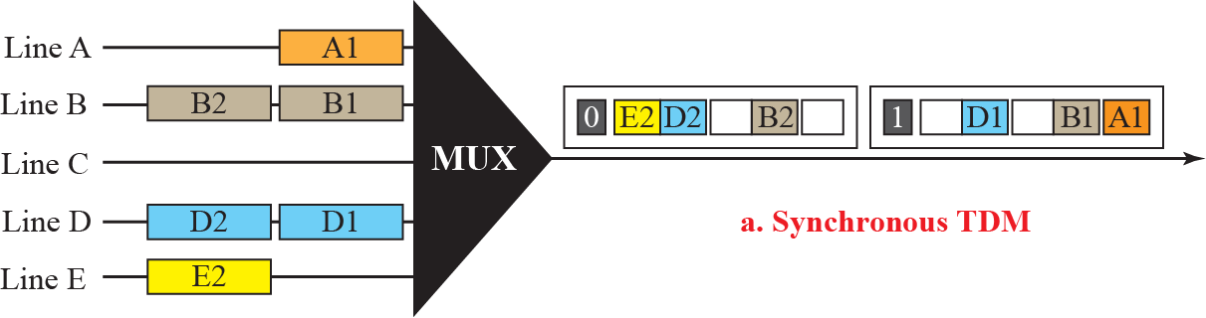
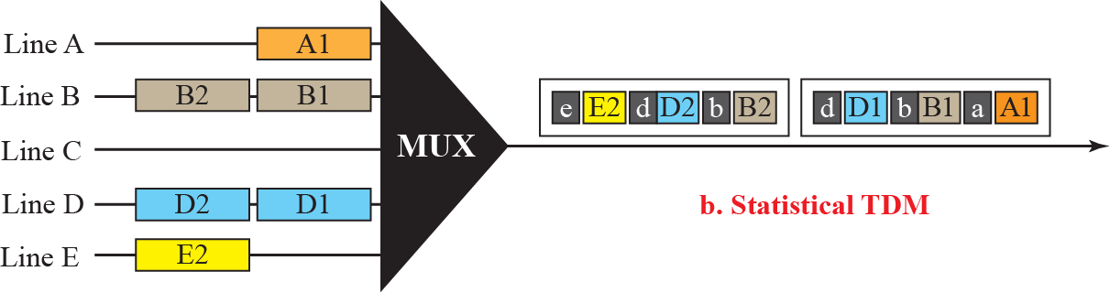
圖6.26: TDM槽比較
a. 同步TDM
b. 統計TDM
Notes:
1.#

Slide 52
    6.2 延展頻譜
有一些應用，我們考慮的遠超過頻寬的效率。在無線網路應用中，所有的站台使用大氣（或真空）作為傳輸媒體。站台必須能分享媒體，且不會被監聽或被惡意的入侵者（如軍事行動）干擾。為了達到這些目標，延展頻譜技術加入冗餘，它們延展所需的原始頻譜。
Notes:
1.#

Slide 53
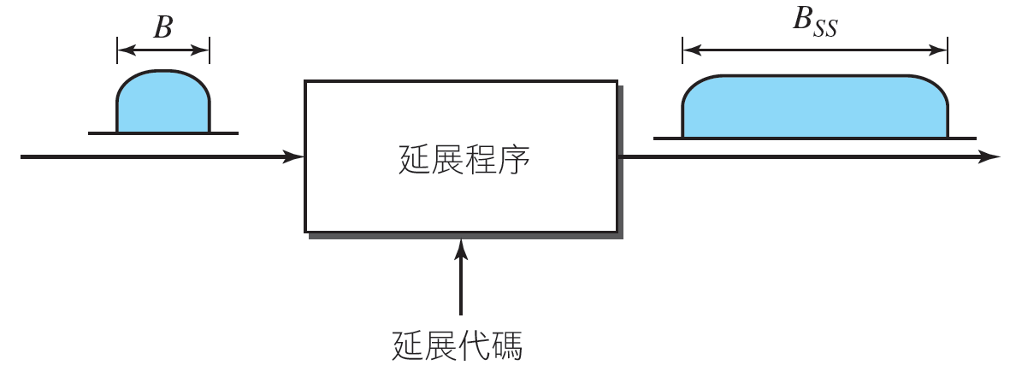
圖6.27: 延展頻譜
Notes:
1.#

Slide 54
6.2.1 跳頻展頻
跳頻展頻(frequency hopping spread spectrum, FHSS)的技術使用由來源訊號調變的M個不同載波頻率。在某一時間，訊號調變某一載波頻率；下一時刻，訊號調變另外一個載波頻率。雖然一次調變一個載波頻率，最後會使用M個載波頻率。來源端在延展之後所占有的頻寬B_{FHSS} >> B。
Notes:
1.#

Slide 55
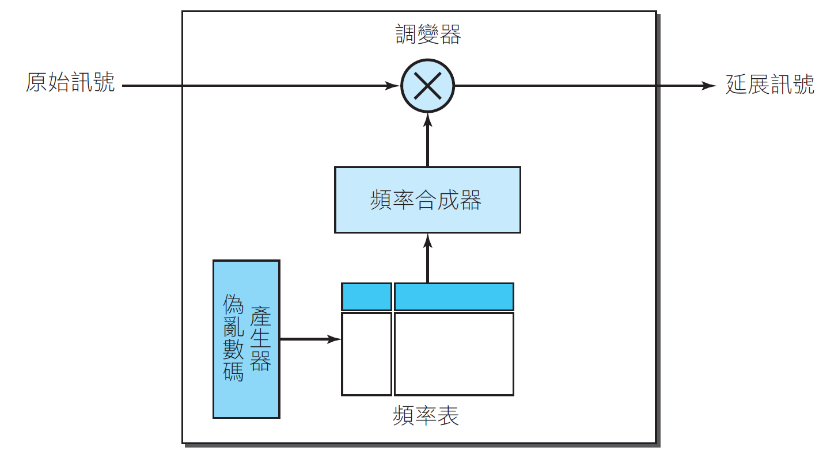
圖6.28: 跳頻展頻
Notes:
1.#

Slide 56
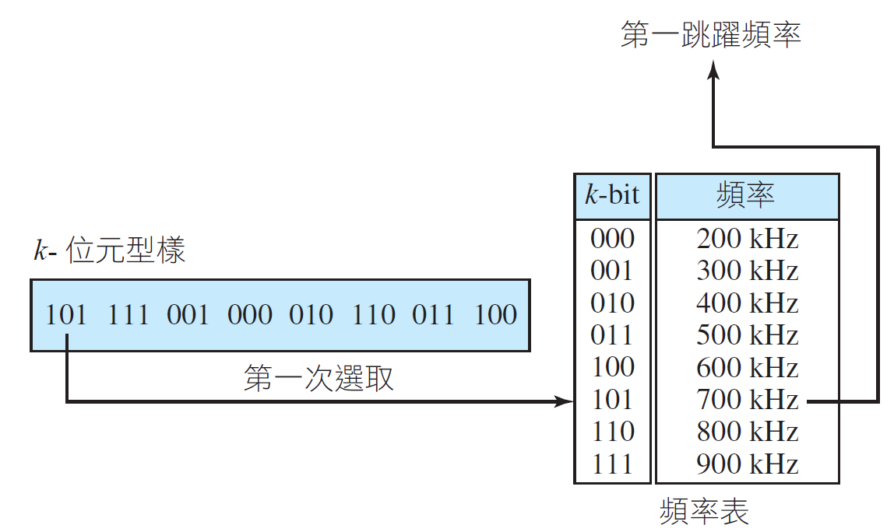
圖6.29: FHSS中的頻率選取
Notes:
1.#

Slide 57
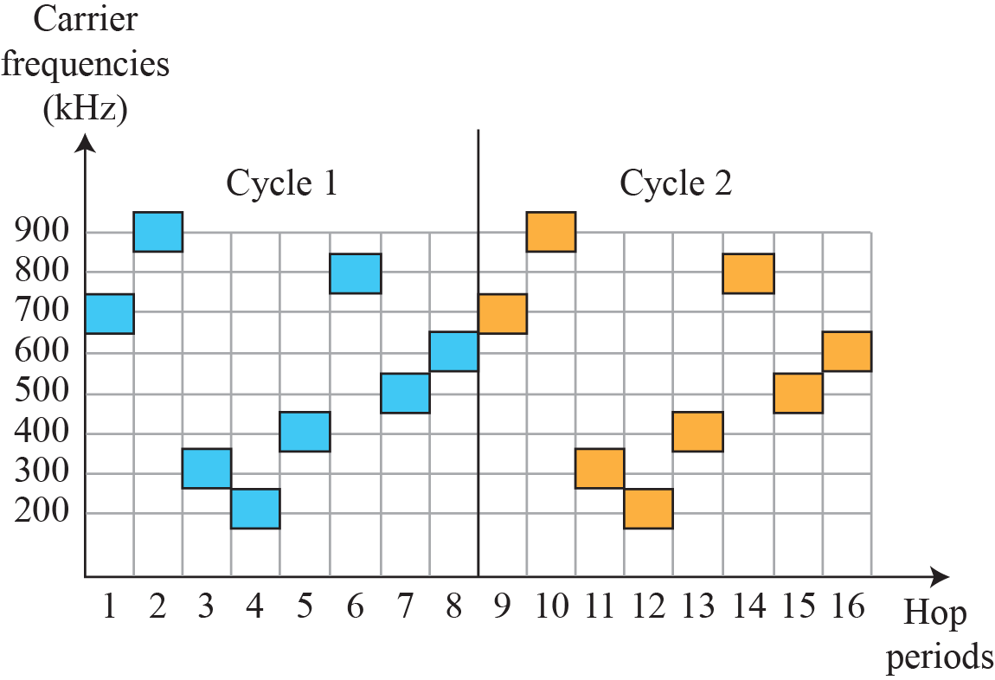
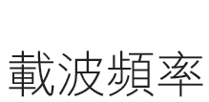

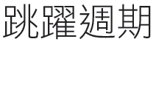
圖6.30: FHSS 循環
Notes:
1.#

Slide 58
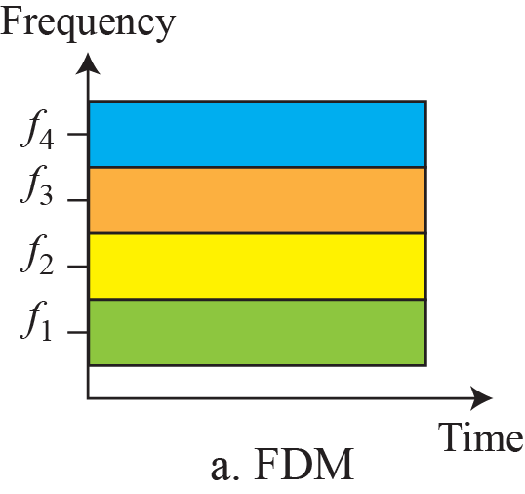
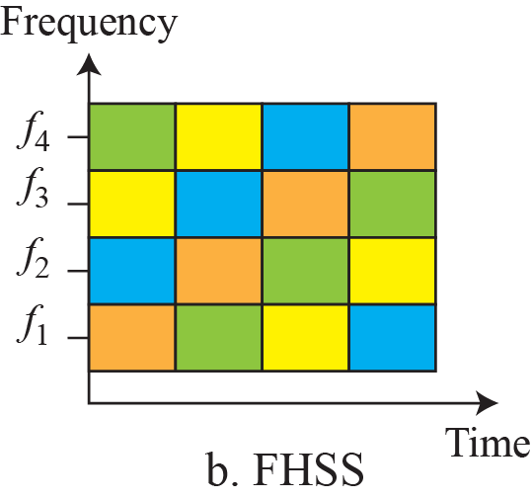
圖6.31: 頻寬分享
頻率
頻率
時間
時間
Notes:
1.#

Slide 59
6.2.2 直接序列展頻
直接序列展頻(direct sequence spread spectrum, DSSS)的技術也擴展原始訊號的頻寬，但其程序不同。在DSSS中，我們利用延展碼以n個位元取代每一個資料位元。換句話說，每一個位元賦予一個n位元的代碼，稱為籌碼(chips)，籌碼的速率是該資料位元的n倍。圖6.32展示DSSS的概念。
Notes:
1.#

Slide 60



圖6.32: DSSS
原始
訊號
延展
訊號
Notes:
1.#

Slide 61

圖6.33: DSSS 範例
原始
訊號
延展碼
延展
訊號
Notes:
1.#

